Slide 1
개별 분석은 대부분 진행한 것으로 파악되는데 정리 방향을 우선 결정하세요. 그 결정에 준하는 방식으로 자료 위치 조정하고 key message 조정하면 됩니다.
예로 불량 현황 분석→불량 다발 공정/설비 분석→해당 유의 공정의 파라미터 상세분석…
(주) PDP-One
설비 및 작업 조건 최적화를 통한
불량률 Zero화 달성
제목이 무엇하고자 하는 것인지 명확히할 필요가 있지 않을까요?
1. 과제명 다시 확인, 보완필요 : "대상+개선방법+효과(구체적인 목표)"에 맞춰서 작성
=> 대상이 누구인가요 => 중남미?? 어느 제품 ??
중남미향 PDP 제조설비 및 작업 조건 최적화를
통한 Zero Defect 달성
A반 4조
구본철 박진주 서혜민 유대선 이종하 장혜림

Slide 2
(주) PDP-One
01
02
03
04
05
아래 내용으로 정리하세요
1. 조 최종보고서(=발표자료) 목차
1) 추진배경 : 1~2장
2) 현상 및 개선기회 : 1~2장 (목표 포함)
3) 분석결과 : 5~6장 (분석계획 포함)
4) 개선안 적용방안 : 5~6장 - 기대성과 작성 (목표대비.., 정량적 효과&정성적 효과)
- 사후관리_Pilot test 및 공정관리
5) Learned Lesson (조원 개별 소감 포함) : 1장
6) 첨부 : 세부내용(근거) : page 제한 없음
* 분석결과는 핵심내용의 요약정리 이므로 분석과정,결과 등
추진 배경
Contents
분석 개요
분석 결과
개선 방안
사후 관리

Slide 3

01
내용은 "보고서 작성법"에 대해 배운대로
각 슬라이더별로.. 1슬라이더가 있으면, 그 슬라이더에 대해 이야기하고자는 것을
상단에 1~2줄로 정리, 표현하기 바랍니다.
그리고 산출물들이 이해가 쉽게 이미지화해서 작성바랍니다
(주) PDP-One
추진 배경
제 3세계에서의 PDP TV 경쟁력
Slide 전체에 대해 상단에 설명해주세요
아래 내용에 대해 이야기하고자 하는 것 설명
Plasma Display Panel
현재 페이지는 3세계 PDP 시장 현황에 대한 설명입니다.
즉, 3세계 PDP 시장은 유효하다 라는 의미를 전달하는..
(불량이 급증하고 있는 상황에서의 추진배경은 아님)
단어 표현은 바꿔 주세요
(“재성장 축의 역할을….”→ 현재 나름 중요한 시장이어서
회사는 사업 영위 중임 )
무슨 의미로 이렇게 표현?
중남미 등의 신흥시장이 재성장 축의 역할을 할 것으로 예상
동일한 tone으로 정리하세요(이후 전체)
저렴한 가격
뛰어난 화질
빠른 응답 속도
대형화…
PDP TV의 장점
저렴한 가격
화질이 뛰어남
응답 속도가 빠름
대형화하기 쉬움
자료 NIPA 통계분석팀, 2009.12 (DisplaySearch 자료 재구성)

Slide 4

01
(주) PDP-One
추진 배경
명점 불량에 따른 문제 제기
⬅ 제목 변경 필요: 명점 불량에 따른…?
아래 내용에 대해 이야기하고자 하는 것 설명
명점(Bright Dot)불량
흑색패턴에서 R/G/B 색으로 발광하는 현상
6월 불량률 급증 후 지속적인 증가 추세
(분석 데이터의 lot별 불량률 추세 분석)
“색으로 빛나고 특정 색상으로 나타나 확연히 … “ 무슨 설명인지?
그리고 암점 설명을 추가할 필요가 있나요?
그래프 변경(막대), layout 추가
그래프 타이틀은 “월별…”,
()안에는 “lot별…. ← 설명 제거 가능
색으로 빛나고 특정 색상으로 나타나 확연히 보이는 불량 사유
암점은 2~5개까지 정상, 명점은 1개만 있어도 불량
PDP 공정 원리
전극이 장착된 상/하판을 각각 제작 후 합착
하판에는 빛의 3원색인 Red, Green, Blue을 각각 칠함
전극으로 전기를 가하면 플라즈마 상태가 되어 자외선 생성
자외선이 형광체에 반사되어 해당 색의 가시광선 방출

Slide 5
01
(주) PDP-One
추진 배경
공정 프로세스 현황
상
판
1. BLACK 공정
2. AG 공정
3. BUS 공정
4. 유전체 공정
이런 방식으로 표현하는
것이 어떨까요?
인쇄
RTD
인쇄
RTD
현상
소성
소성
1
1
1
1
1
1
1
3
1
2
2
2
2
2
2
2
2
3
하
판
5. 형광체 공정
R 도포
건조
G 도포
건조
B 도포
소성
1
1
1
1
1
1
3
1
2
2
2
2
2
2
2
3

Slide 6



02
(주) PDP-One
분석 개요
개선기회 및 목표
전반적으로 메시지 검토 필요(명확한 의미 전달을 위해)
예:
-.”데이터 분석을 통한＂ 삭제 가능, “제품의 품질 특성＂ 없는데 → 작업 조건
-.”근본적 조치 및 …” –> 근본적 조치를 했는데 개선안 도출이 왜 필요?
-.”통계적… 사후관리..” :관리도는 사후 관리 기능이 강하지만 test rule 적용 등을 통해 이상 발생 모니터링 및 사전 대응 기능이 더욱 중요합니다.
이런 내용을 표현하면 좋을 듯
첫째, 불량 발생 영향의 분석과 개선
데이터 분석을 통한 잠재원인 도출
제조과정에서 발생하는 불량은 설비 기인성이 매우 높음
공정 설비, 공정 작업시간의 차이에 의한 불량 발생 가능성 확인 및 개선 필요
설비, 공정, 제품의 품질 특성 및 조업실적 등에 대한 Big Data 분석 수행
불량 발생 원인에 대한 개선안 수립
근본적 조치 및 개선안 도출, 유지관리 계획
둘째, 핵심근본원인자 및 최적 조건 도출
통계적품질관리 기반 사후관리 수행
불량은 공정의 설비 작업조건에 따라 많은 영향을 받음
다양한 모델 활용 및 기술적인 검토를 거쳐 불량영향인자 도출 및 종합적인 최적조건 도출 가능
개선 후 성과 및 성능 유지 최상의 작업방법 문서화
KPI(Key Performance Indicator)
성과지표 | 현수준 | 목표수준
 |  | 21’ | 22’
불량률 | 15% | 8% | 3%
실패비용 | 150억 | 80억 | 30억
예방비용 | 0원 | 10억 | 15억
셋째, 최적 설비조합 및 작업 조건
설비 진행 경로에 따른 불량률 발생 차이의 확인
최적/최악 설비 경로 분석
전 공정의 진행 설비/작업조건에 따른 후 공정의 불량률 예측과 최적 설비 조합 및 작업조건 제시 요망
(불량률 1% 당 발생하는 10억의 품질비용 기준이며 생산량에 따른 편차 있음)

Slide 7
02
(주) PDP-One
분석 개요
데이터셋 소개 & 분석계획
Lot/일별 불량률
MFG_TAT_LOT
원천 데이터
데이터 구축
분석 및 활용 계획
공정별 작업상태 정보
공정 설비별 작업조건
불량 패턴 분석
MFG_PROCESS
MFG_MACHINE_PROCESS
- Lot별 월 불량률 추세 확인을 통한 문제 상황 인식
- 제품 ID, Lot ID (공통)
- 공정별 시작시각 (공통)
- 공정 조건(ex 배기량, 온도 등)
공정 조건
- 제품별 Lot ID (공통)
- 각 공정이 이루어지는 설비별 작업조건
유의차 분석
공정별 설비
- 설비, 공정 작업시간, 공정 파라미터
공정 진행 설비
예로 “MFG_TAT_LOT“ 정보는 중요하지 않습니다.(데이터 이름은 다르게 부여할 수 있음)→생략 가능
-.분석의 시작은 lot/일별/월별 불량률 현황 파악에서…
설명 box 순서를 변경하는 것이 좋을 듯
설비별 공정시간
MFG_MACHINE
MFG_MACHINE_TAT
영향인자 선정
- 제품 ID, Lot ID (공통)
- 공정별 시작시각 (공통)
- 각 공정이 이루어지는 설비
공정별 설비
- 제품별 Lot ID (공통)
- 설비별 작업 소요시간
- 불량 주요 영향 인자 선정
경로 탐색
공정별 소요시간
- 최저 불량률, 최적/최악 경로 탐색
공정별 공정시간 정보
Lot별 불량률
MFG_TAT
MFG_TAT_LOT
- 제품 ID, Lot ID (공통)
- 공정별 시작시각 (공통)
- 각 공정별 소요시간
Lot ID별 결합
- 각 Lot단위의 불량률
- 월별 불량률 추이
파라미터 분석
- 파라미터 특성별 구분 및 분석

Slide 8
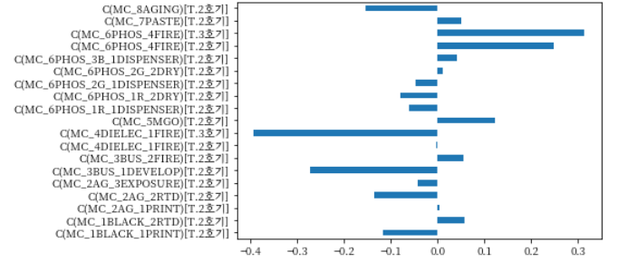
03
해당 분석은 “작업시간 차이에 의한 ..” 이 아님
분석 결과
(주) PDP-One
설비와 작업 시간의 차이에 의한 불량 발생 분석
공정 설비 차이에 의한 불량 발생 분석
1. 카이제곱 검정을 통한 설비와 불량 간의 유의차 분석
3. 로지스틱 회귀분석, 의사결정나무, 랜덤 포레스트, 그래디언트 부스팅을 통한 주요 설비 탐색
이 부분에는 방법에 대한 기술이 아닌, 결과에 대한 해석으로 정리하세요.
유의수준 0.1을 기준으로
설비와 불량 간의 연관성 있는 공정 도출
유의한 설비의 공정을 중점으로 불량 발생 원인 및 최적/최악 조건 분석 예정
유전체 소성 3호기의 영향력이 가장 큼.
특히 3호기의 불량 발생이 가장 낮음을 확인함
변수중요도 상위 3개를 살펴본 결과, 유전체 소성 설비가 공통적인 주요 변수로 도출됨
해당 공정의 설비를 중점적으로 분석하여 정확한 불량 원인 도출 예정
공정 설비 | P-value
AG RTD | 0.03
BUS 현상 | 0.06
유전체 소성 | 0.00
형광체 G 건조 | 0.07
형광체 소성 | 0.07
⬅ 설명 누락
MC_4DIELEC_1FIRE 3호기
2. 분산분석을 통한 주요 설비별 불량률 차이의 유의성 검정
3가지 분석이 동일한 결과를 제시하고 있음 ➔ 잘 요약해서 정리하면 좋을 듯.
추가로 유전 소성/AG RTD 설비별 불량(교차도표), 불량률(상자 수염도표) 그려서 정리하면 깔끔!!
공정 설비 | P-value
AG RTD | 0.006
BUS 현상 | 0.02
유전체 소성 | 0.001
형광체 G 건조 | 0.05
형광체 소성 | 0.03
분산분석으로 도출된 설비 차이에 의한 평균 불량률 차이 분석
설비 호기에 의한 불량률 차이 유의함 확인, 해당 설비의 공정 세부 분석을 결정
DT | RF | GB
형광체 소성1호기 | AG 노광 1호기 | 유전체 소성 2호기
유전체 소성 2호기 | BLACK 인쇄 2호기 | 유전체 소성 3호기
형광체 G dispenser 1호기 | 유전체 소성 2호기 | MGO 1호기
<설비 차이에 의한 불량률 차이의 유의성 검정 결과>
DT 등의 기법은 범주형 변수를 dummy변환하기 때문에 “유전체 소성 2호기,유전체 소성 3호기” 로 구분되어 나옴 →해석은
“유전체 소성 설비에 의해 차이 발생”→ “유전체 소성 공정/설비 유의!! 이런 식으로 진행하면 됩니다.

Slide 9
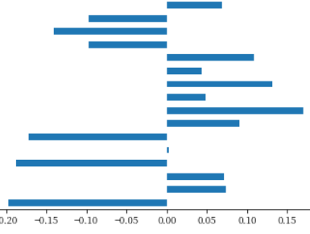
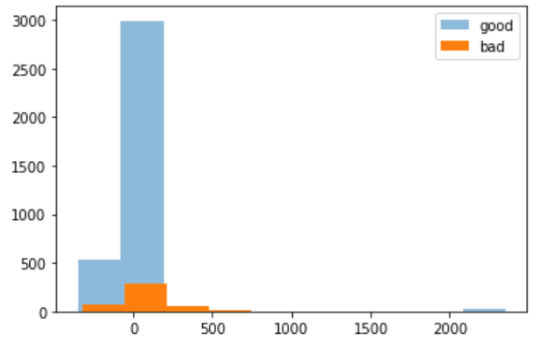
03
(주) PDP-One
분석 결과
설비와 작업 시간의 편차에 의한 불량 발생 분석
작업시간 편차에 의한 불량 발생 분석
1. 파생변수 생성하여 작업시간의 편차와 불량 비교
2. 로지스틱 회귀분석, 의사결정나무, 랜덤 포레스트, 그래디언트 부스팅을 통한 주요 작업시간 탐색
‘편차’를 나타내는 파생변수 생성
gap = (변량 – LOT별 평균)
Ex. gap = LOT 101의 변량 – LOT 101의 평균
양의 회귀계수 중 유전체 소성 작업시간의 영향력이 가장 큼
변수중요도 상위 3개를 살펴본 결과, 유전체 소성 작업시간이 주요 변수로 도출됨
<유전체 소성 작업시간>
TAT_4DIELEC_FIRE
: 작업시간의 편차가 0보다 클 때 불량 발생 가능성이 높음
편차 | 불량률
0 이상 | 16.7%
0 미만 | 7.3 %
DT | RF | GB
유전체 소성 | 유전체 소성 | 유전체 소성
버스 소성 | 버스 소성 | 버스 소성
AGING | AGING | 형광체 B dispenser
유전체 소성 공정의 불량 주요 인자 여부와 최적 조건 도출의 필요성 인지

Slide 10
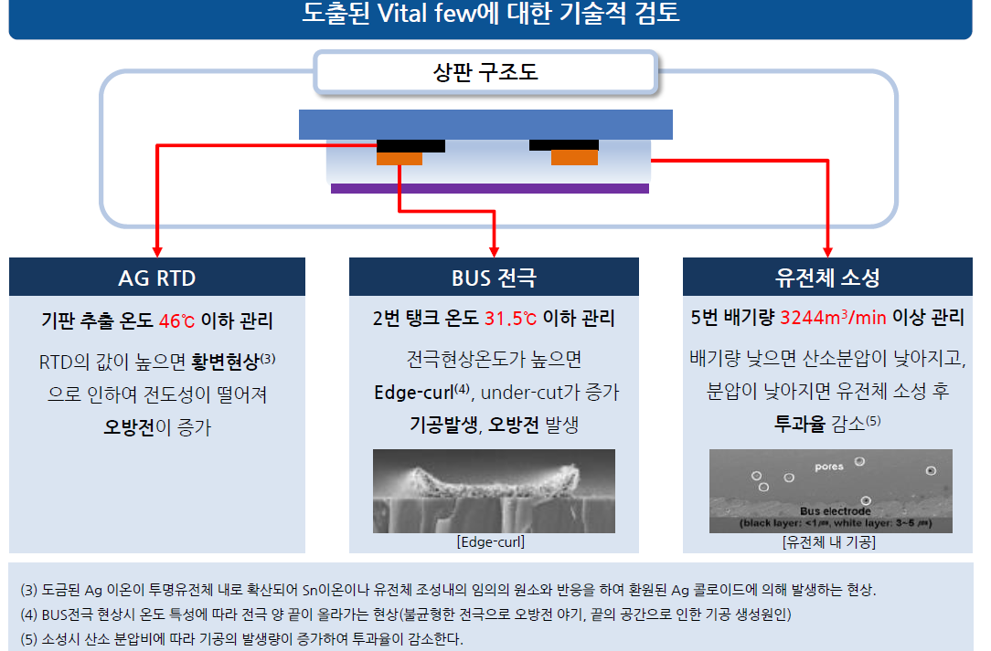
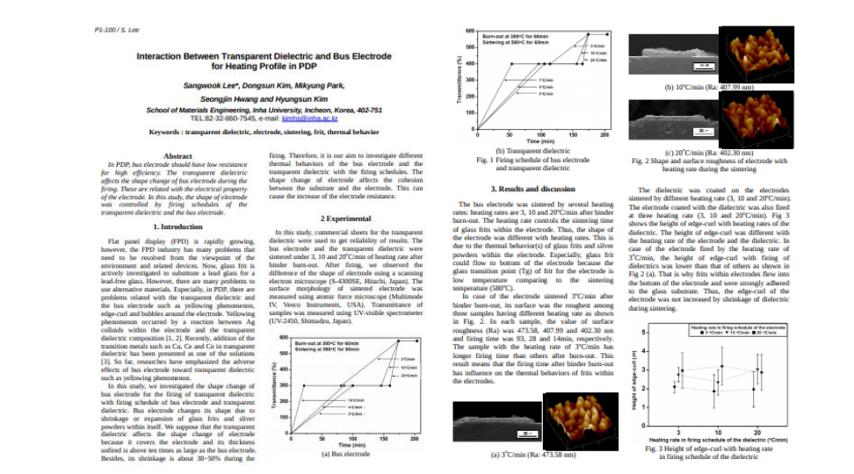
03
(주) PDP-One
분석 결과
기술적 검토
이런 방식으로 근거 제시하고 현재 자료의 위치는 14페이지 뒤로 가야 자연스러움.
즉
“분석결과 xxx 인자를 yyy 수준으로 관리해야 불량이 ㅇㅇ% 감소한다.
그 결과를 기술적으로 검토해 보니 맞더라. 근거는 첨부와 같다＂ 식으로 전개해야 될 듯
기술 논문
BUS 전극은 현상 공정 후에
under-cut이 생길 수 있으며,
under-cut은 edge-curl을 야기한다.
이러한 문제점은 유전체 형성 과정에 영향을 끼친다.
유전체 소성 시에 neck 형성, 고립 pore 형성, 평탄화, 황변 현상 등의 문제점이 발생할 수 있고, 이는 패널 외관, 투과율, 내전압 특성에 영향을 끼친다.
가열 속도가 느린 경우 (3 ℃ / 분) edge-curl의 높이는 낮아지지만 유전체를 소결한후 황변 현상이 발생하기 쉽다.
따라서, edge-curl 및 황변현상과 같은
전극에서 발생하는 문제를 방지하기 위해서는 가열 속도가 적절히 제어되어야 한다.
유전체는 방전 공간을 중화하며 전류를 제어하는 역할을 수행한다.
유전체가 이와 같은 문제점으로 인해 전류를 제어하지 못하면 전극 손상으로 인해 결함이 발생할 수 있다.
Notes:
소성 온도와 가열 속도의 관계를 모르겠다....
책-> 소성 온도가 높으면 황변현상 심해짐
논문-> 가열 속도가 3도/분으로 낮으면 황변현상이 발생하고, 10, 20도/분으로 높이면 황변현상이 일어나지 않는다.

Slide 11
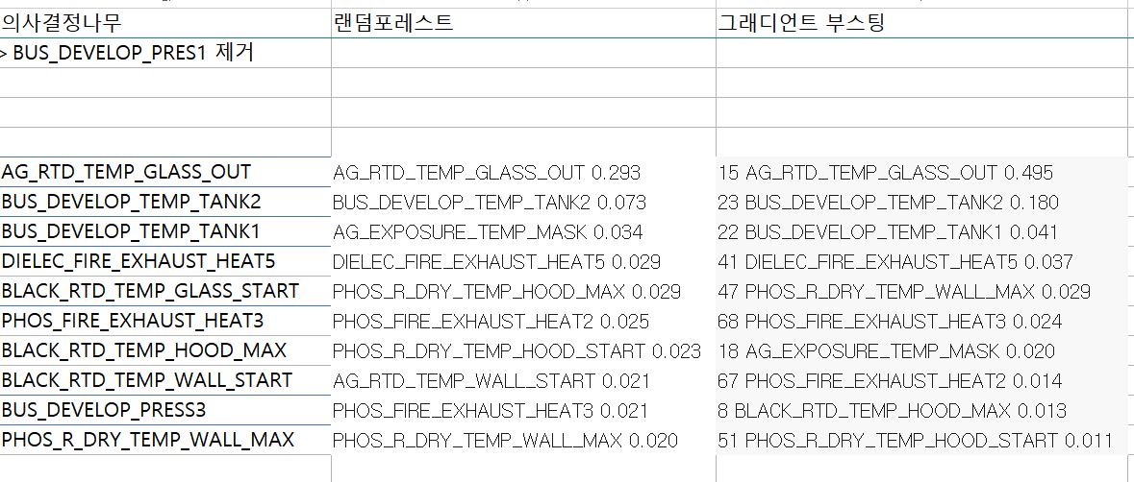
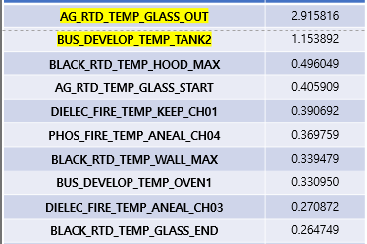
03
(주) PDP-One
분석 결과
영향인자 선정
<트리 3종 검정 결과>
<로지스틱 회귀분석 결과>
Vital Few
BUS_DEVELOP_TEMP_TANK2(BUS 공정 현상 온도)
DIELEC_FIRE_EXHAUST_HEAT5 (유전체 소성 배기량)
AG_RTD_TEMP_GLASS_OUT(AG RTD공정 배출 온도)

Slide 12
03
(주) PDP-One
분석 결과
공정별 영향인자 최적조건
AG RTD공정 배출 온도
배출 온도가 45~46℃ 일때 최적의 수율
고온(46℃ 이상) | 28.6% (명점 300개 / 양품 748개)
저온(46℃ 미만) | 4.1% (명점 121개 / 양품 2813개)
전체 | 10.6% (명점 421개 / 양품 3561개)
46℃ 이상부터 불량률 증가함
-> 46℃ 이상의 고온일 때 46℃ 이하로 온도를 조절함으로써 불량률 개선

Slide 13
03
(주) PDP-One
분석 결과
공정별 영향인자 최적조건
BUS 공정 현상 온도
현상 온도가 30.5 ℃ ~30.6 ℃, 31.4 ℃ ~31.5 ℃ 일 때 최적의 수율
31℃ 미만 | 6.4% (명점 133개 / 양품 1947개)
31.4℃ 미만 | 8.2% (명점 259개 / 양품 2884개)
31.4도 이상 | 19.3% (명점 162개 / 양품 677개)
31℃ 이상부터 불량률 증가
-> 31℃ 미만일 때가 가장 안정적
-> 해당 설비온도를 31℃ 미만의 최적온도를 유지하여 불량률 개선

Slide 14
03
(주) PDP-One
분석 결과
공정별 영향인자 최적조건
유전체 소성 배기량
소성 배기량이 3543~3642 (㎥/min) 일 때 최적의 수율
불량/양품 개수 추가 예정
3243㎥/min 이상 | 9.1%
3243㎥/min 미만 | 66.3%
전체 | 10.6%
3243(㎥/min) 미만 일 때 불량률 대폭 증가
-> 3243(㎥/min) 이상의 배기량을 조절해 불량률 개선

Slide 15
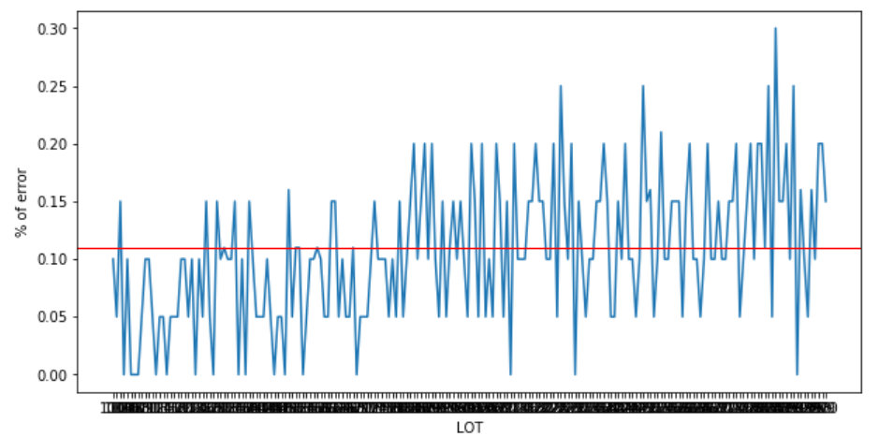
03
(주) PDP-One
분석 결과
LOT별 불량 패턴 분석
<LOT별 불량률>
불량률 평균: 10.68 % (red line)
LOT 180 이후부터 불량률이 증가한 추세를 보임
시간이 지남에 따라
설비의 노후화 발생 가능성 인식

Slide 16
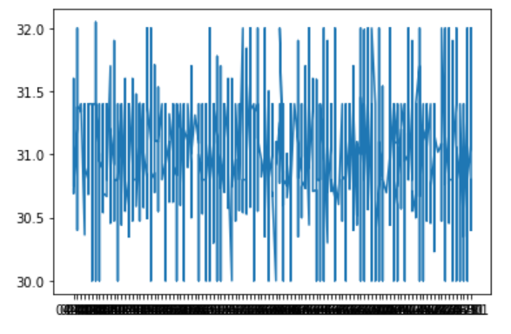
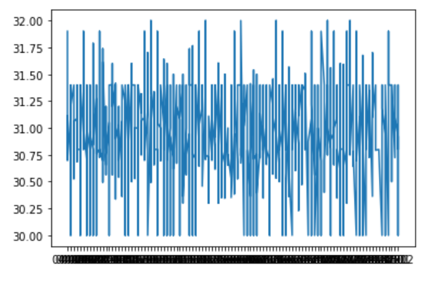
03
(주) PDP-One
분석 결과
LOT별 불량 패턴 분석
<유의미한 설비와 Vital Few를 통한 설비의 노후화 가능성 검정>
2호기에 비해 불량률이 높은 1호기 설비의 경우, 시간이 지남에 따라 31.5 ℃ ~32 ℃ 발생이 빈번하게 나타남.
작업시각에 따른 BUS 현상 1호기의
BUS 현상 온도
작업시각에 따른 BUS 현상 2호기의
BUS 현상 온도
-> 2호기의 설비에서 시간이 지남에 따라 현상 온도가 일정하지 않은 문제가 존재함을 확인함.
-> 2호기 설비의 개선 혹은 최적경로 탐색을 통한 개선이 필요

Slide 17
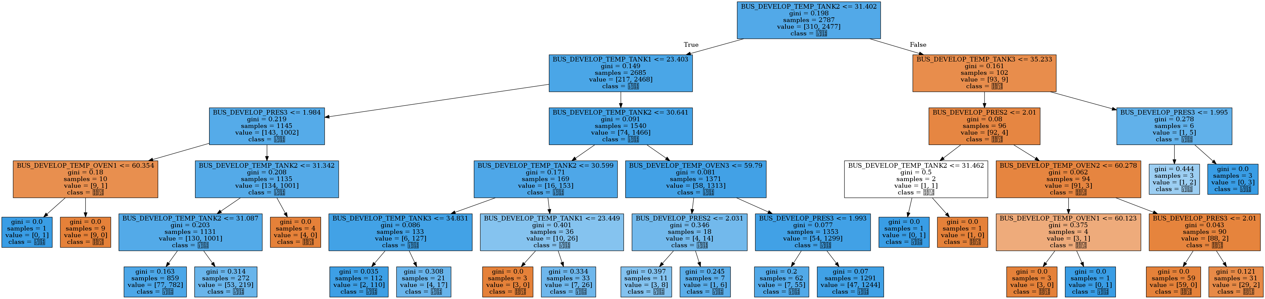
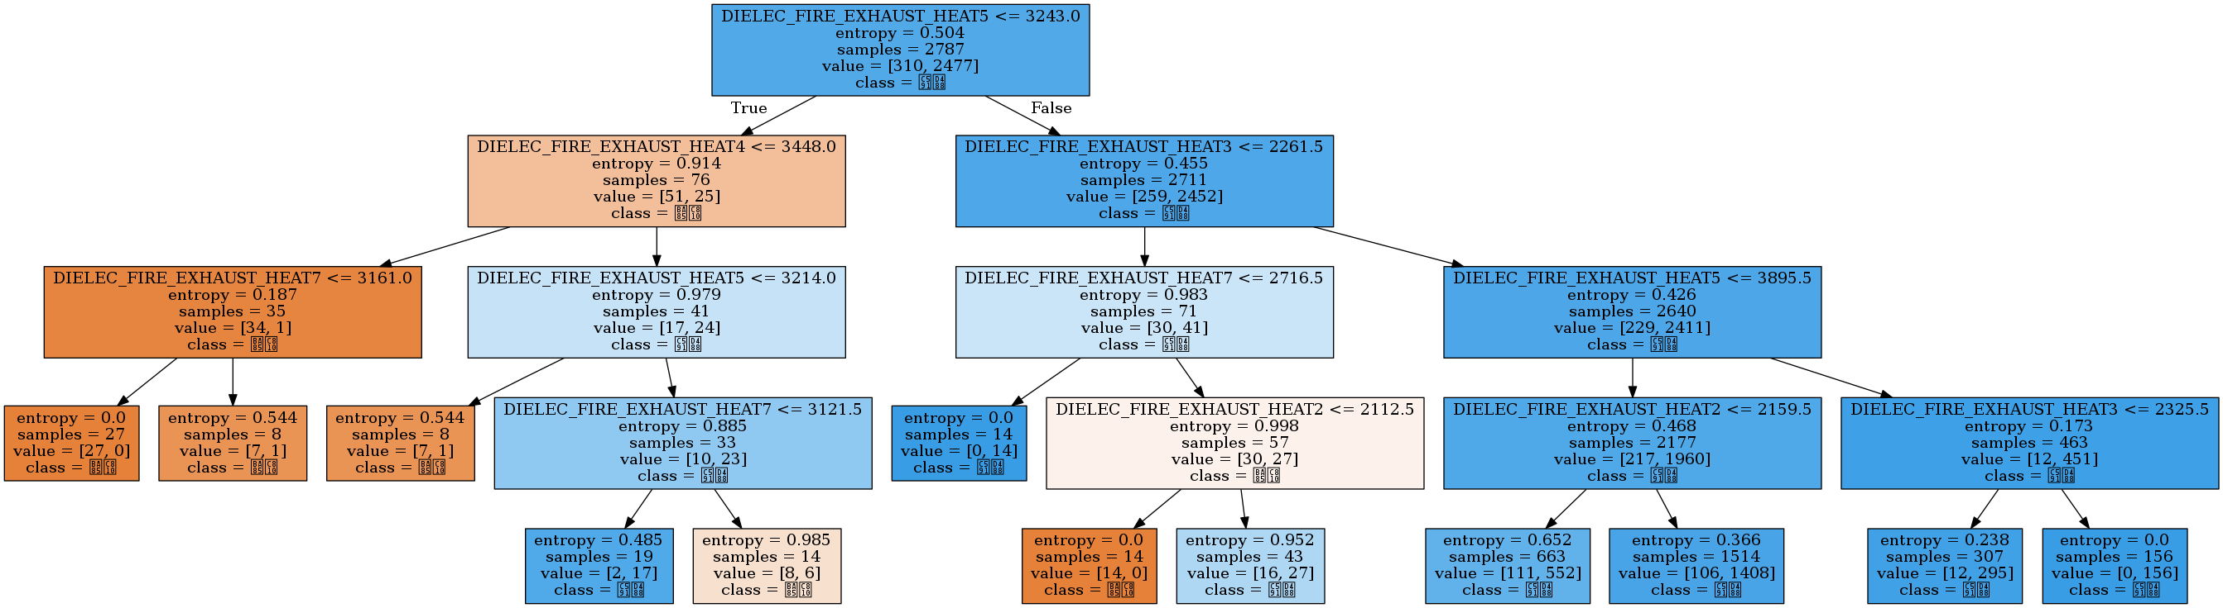
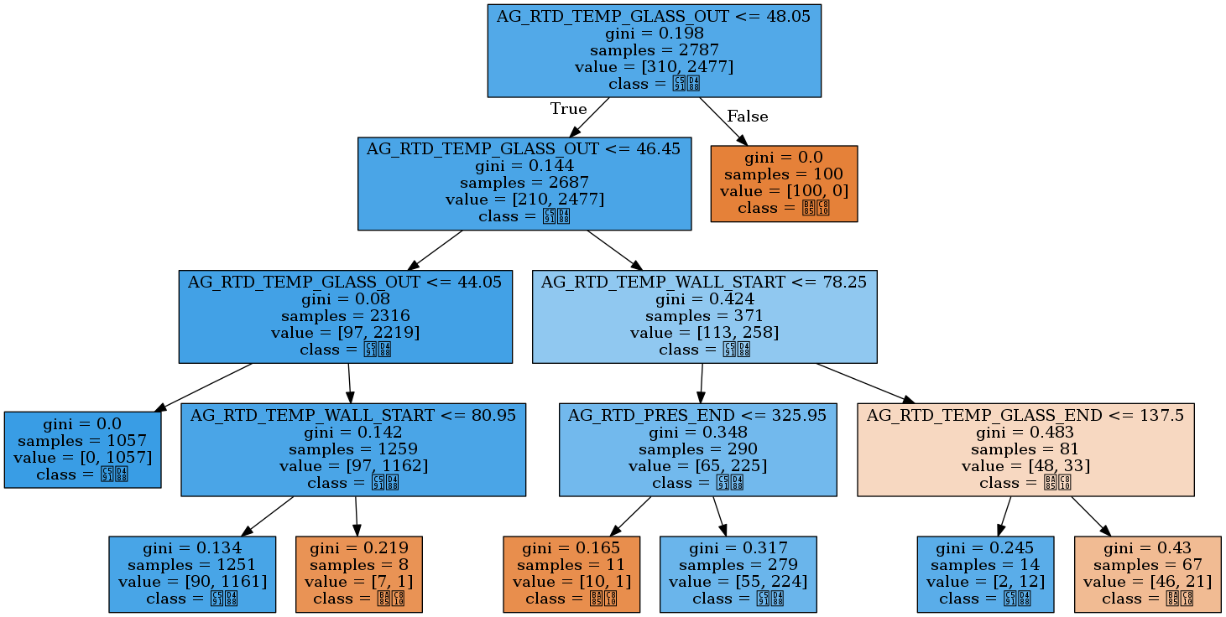
04
(주) PDP-One
개선 방안
최적경로 탐색
영향인자를 고려한 최적경로
차선경로 선택 시 고려사항
BUS_DEVELOP_TEMP_TANK2
AGRTD | BUS현상 | 유전체소성 | 명점 | 양품 | 불량률(%)
1호기 | 1호기 | 1호기 | 38 | 262 | 12.67
1호기 | 1호기 | 2호기 | 51 | 349 | 12.75
1호기 | 1호기 | 3호기 | 47 | 433 | 9.79
1호기 | 2호기 | 1호기 | 45 | 335 | 11.84
1호기 | 2호기 | 2호기 | 41 | 259 | 13.67
1호기 | 2호기 | 3호기 | 33 | 287 | 10.31
2호기 | 1호기 | 1호기 | 37 | 283 | 11.56
2호기 | 1호기 | 2호기 | 34 | 226 | 13.08
2호기 | 1호기 | 3호기 | 21 | 179 | 10.50
2호기 | 2호기 | 1호기 | 26 | 314 | 7.65
2호기 | 2호기 | 2호기 | 36 | 284 | 11.25
2호기 | 2호기 | 3호기 | 18 | 362 | 4.74
BUS_DEVELOP_TEMP_TANK2가 31.4 ℃ 보다 높을 경우 명점 발생 가능성이 높음
DIELEC_FIRE_EXHAUST_HEAT5
HEAT5가 3243 (㎥/min) 보다 낮으면 명점 발생 가능성 높음
HEAT5 -> HEAT4 -> HEAT7 순서대로 명점 발생 가능성 높음
BUS_DEVELOP_TEMP_TANK2(BUS 공정 현상 온도)
DIELEC_FIRE_EXHAUST5_HEAT (유전체 소성 배기량)
AG_RTD_TEMP_GLASS_OUT(AG RTD공정 배출 온도)
다음과 같은 경로를 채택시 불량률이 4.74%까지 감소함
최적경로가 과부하시 차선경로를 채택(불량률 10%이하 경로)
AG_RTD_TEMP_GLASS_OUT
AG_RTD_TEMP_GLASS_OUT이 48 ℃ 보다 높으면 명점 발생 가능성 높음

Slide 18
04
(주) PDP-One
개선 방안
파라미터 최적조건
<AG_RTD_TEMP_GLASS_OUT 온도 구분에 따른 BUS_DEVELOP_TEMP_TANK2 조건 제약>
AG_RTD (46℃이상) | 불량률(%) | BUS | 불량률(%) | 조건(℃) | 불량률(%)
1호기 | 29.4 | 1호기 | 28.7 | 31미만 | 17.9
 |  |  |  | 31이상 | 22.6
 |  | 2호기 | 30.1 | 31미만 | 20.7
 |  |  |  | 31이상 | 24.7
2호기 | 27.7 | 1호기 | 28.7 | 31미만 | 21
 |  |  |  | 31이상 | 26.3
 |  | 2호기 | 24.4 | 31미만 | 15
 |  |  |  | 31이상 | 19.4
개선방안 : AG_RTD 공정에서 배출 온도가 46 ℃이상일 경우, BUS현상 온도를 31℃ 미만으로 유지하여 불량률 개선
근거 : AG_RTD공정에서 배출 온도가 높을수록 BUS전극 형성과정에서의 온도의 중요성이 높아진다.
기대효과: 개선 방안 적용 시 약 10% 불량률 개선

Slide 19
04
(주) PDP-One
개선 방안
파라미터 최적조건
<BUS_DEVELOP_TEMP_TANK2 온도 구분에 따른 DIELEC_FIRE_EXHAUST_HEAT5 조건 제약>
BUS현상 (31.4℃이상) | 불량률(%) | BUS현상 설비 | 불량률 (%) | 조건(㎥/min) | 불량률 (%)
1호기 | 11.6 | 1호기 | 12 | 3243이상 | 10.5
 |  |  |  | 3900이상 | 1.9
 |  | 2호기 | 12.8 | 3243이상 | 10.6
 |  |  |  | 3900이상 | 4.6
 |  | 3호기 | 10 | 3243이상 | 7.9
 |  |  |  | 3900이상 | 1.9
2호기 | 9.6 | 1호기 | 9.5 | 3243이상 | 8.4
 |  |  |  | 3243미만 | 2.9
 |  | 2호기 | 12.3 | 3243이상 | 10.9
 |  |  |  | 3900이상 | 6.5
 |  | 3호기 | 10 | 3243이상 | 6.6
 |  |  |  | 3900이상 | 3.5
기대성과에 대해 정량적인 것과, 정성적인 것에 대해 작성하여 추가하세요!! (목표를 생각하여 ……)
- 개선방안 : BUS현상온도가 31.4 ℃ 이상인 경우, 유전체 소성 배기량을 늘려 불량률 개선
- 근거 : BUS현상 시 온도는 기포생성에 영향을 줄 수 있고 기포생성을 억제하기 위해선 소성 배기량을 증가시켜야 함.
- 기대효과 : 개선 방안 적용 시 전체 불량률 약 5% 개선

Slide 20
05
(주) PDP-One
사후 관리
관리도
1. Pilot Test 계획 : 1page
2. 공정관리 (관리도) : 1page
피드백 반영 및 수정 중

Slide 21









제가 작업시간 분석 관련 day7 멘트 추가시 (아래 참조) “정성적….” 가이드한 이유는
-.대부분 표준 작업시간이 정해져 있고(즉 변량-Lot 평균은 기준이 될 수 없음)
-.작업시간 증가로 인해 불량이 증가할 수도, 감소할 수도 있으나 그 시간 자체가 원인이라고
결론지을 수 없는 경우가 많음(즉, 작업시간 편차에 의해 불량 편차 발생할 수 있지만
인과관계 증명이 어려움)
-.단, 작업시간 증가는 생산 비용을 증가시키므로 증가 원인 등을 별도로 조사하여 개선하여 생산성 향상토록… 이런 결론을 내릴 수 있음
Q1. ‘작업시간 편차에 의한 불량 차이’ 분석과 관련하여 질문 드립니다.
먼저, 진행한 분석과정을 말씀드리면, gap 이라는 파생 변수를 만들고 ‘gap = 변량 – LOT별 평균’ 이라는 식을 세워서 히스토그램을 그려보았을 때, 0을 기준으로 불량률의 차이를 보이는 ‘유전체 소성 작업시간＇을 유의미한 변수로 선정하였습니다.
교수님께 드리고 싶은 질문은,
첫째, ‘gap’ 변수를 편차에 대응하는 변수로 생각해도 되는 지, 만약 안 된다면 ‘작업시간 차이에 의한’ 불량 발생이란 구체적으로 어떤 의미인지 여쭤보고 싶습니다.
두번째, 교수님께서 ‘정성적인 개선안이 도출될 수 있다’고 말씀해주셨던 것처럼, ‘gap이 0 이상일 때 불량 발생이 높음’이라는 분석결과를 추상적으로 결론내리지 않기 위해서, 어떤 방향으로 접근해야 하는지 여쭤보고 싶습니다.
편차 | 불량률
0 이상 | 16.7%
0 미만 | 7.3 %
Day7: -.주의: 작업시간 편차에 의한 불량 편차 ok → 개선방안은 어떻게 도출할 것인가? 정성적인 개선안이 도출될 수 있음
21

